Slide 1
Христианство и война: где Бог?
Даглас Джакоби, 2022

Slide 2
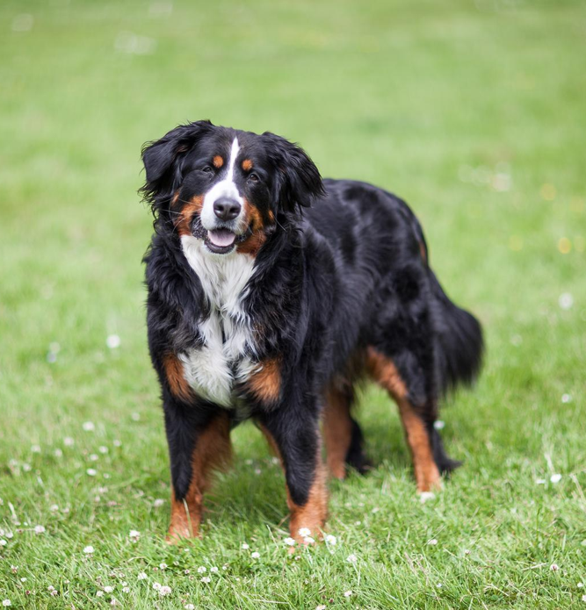
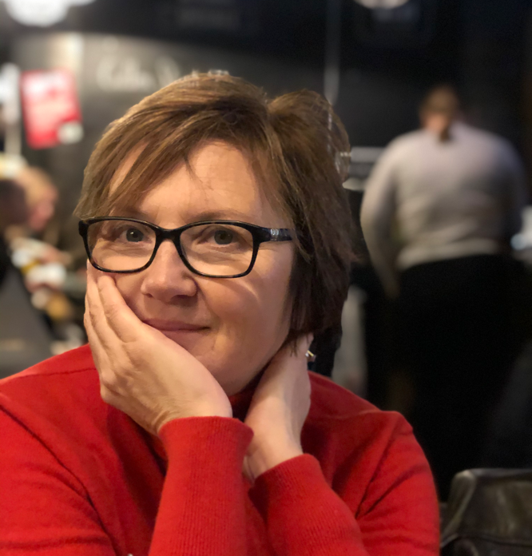
Hello from Livingston, Scotland
Home of the Jacobys 2020-2026

Slide 3
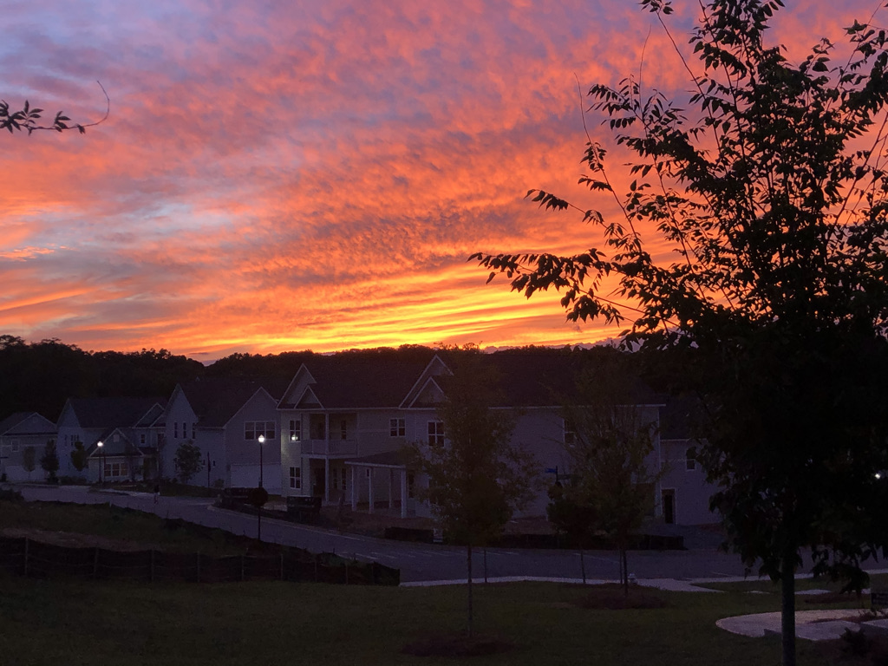

Slide 4
Христианство и война: где Бог?
Даглас Джакоби, 2022

Slide 5
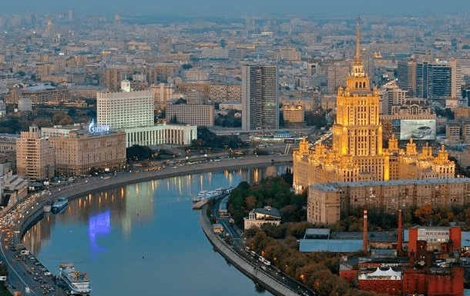

Slide 6
ПЕРСПЕКТИВА

Slide 7
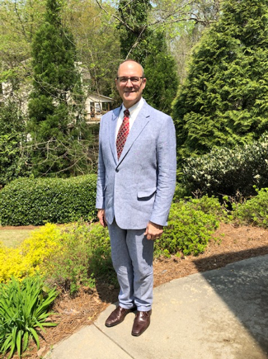
Полное согласие?

Slide 8
Полное согласие?
Perfect agreement?
I do not expect you to agree with me on everything. Sincere Christians hold different positions on the topic.
Let’s be patient with those with whom we disagree. Disagreement doesn’t mean the other person is stupid or evil!
It takes time to process all that the Bible says about violence (judgment and hell, Canaanites, warfare…)
Я не ожидаю, что вы во всем со мной согласитесь. Искренние христиане придерживаются разных позиций по этому вопросу.
Давайте будем терпеливы к тем, с кем мы не согласны. Несогласие не означает, что другой человек глупый или злой!
Требуется время, чтобы осмыслить все, что Библия говорит о насилии (суд и ад, Хананеи, война…)

Slide 9
Полное согласие?
Perfect agreement?
I do not expect you to agree with me on everything. Sincere Christians hold different positions on the topic.
Let’s be patient with those with whom we disagree. Disagreement doesn’t mean the other person is stupid or evil!
It takes time to process all that the Bible says about violence (judgment and hell, Canaanites, warfare…)
Я не ожидаю, что вы во всем со мной согласитесь. Искренние христиане придерживаются разных позиций по этому вопросу.
Давайте будем терпеливы к тем, с кем мы не согласны. Несогласие не означает, что другой человек глупый или злой!
Требуется время, чтобы осмыслить все, что Библия говорит о насилии (суд и ад, Хананеи, война…)

Slide 10
Полное согласие?
Perfect agreement?
I do not expect you to agree with me on everything. Sincere Christians hold different positions on the topic.
Let’s be patient with those with whom we disagree. Disagreement doesn’t mean the other person is stupid or evil!
It takes time to process all that the Bible says about violence (judgment and hell, Canaanites, warfare…)
Я не ожидаю, что вы во всем со мной согласитесь. Искренние христиане придерживаются разных позиций по этому вопросу.
Давайте будем терпеливы к тем, с кем мы не согласны. Несогласие не означает, что другой человек глупый или злой!
Требуется время, чтобы осмыслить все, что Библия говорит о насилии (суд и ад, Хананеи, война…)

Slide 11
Наша чувствительность снизилась

Slide 12
Наша чувствительность снизилась
We are desensitized
We’re used to graphic violence in the media
We are used to lack of gentleness (driving, language, courtesy, aggressive activism, social media)
We are bombarded with nationalistic rhetoric
We may be surrounded by hatred and angry words
We are called to the character of Christ (Rom 8:29).
Consider the fruits of the Spirit (Gal 5) and Beatitudes (Matt 5). These are not feminine qualities—they are for men and women alike
Everything is harder when the rule of law is disintegrating.
Мы привыкли к изображению насилия в СМИ
Мы привыкли к недостатку мягкости (вождение, язык, вежливость, агрессивная активность, социальные сети)
Нас засыпают националистической риторикой
Мы можем быть окружены ненавистью и гневными словами
Мы призваны иметь характер Христа (Римлянам 8:29)
Рассмотрите плоды Духа (Галатам 5) и заповеди блаженства (Матфея 5). Это не женские качества — они одинаково присущи и мужчинам, и женщинам
Все становится сложнее, когда верховенство права распадается

Slide 13
Наша чувствительность снизилась
We are desensitized
We’re used to graphic violence in the media
We are used to lack of gentleness (driving, language, courtesy, aggressive activism, social media)
We are bombarded with nationalistic rhetoric
We may be surrounded by hatred and angry words
We are called to the character of Christ (Rom 8:29).
Consider the fruits of the Spirit (Gal 5) and Beatitudes (Matt 5). These are not feminine qualities—they are for men and women alike
Everything is harder when the rule of law is disintegrating.
Мы привыкли к изображению насилия в СМИ
Мы привыкли к недостатку мягкости (вождение, язык, вежливость, агрессивная активность, социальные сети)
Нас засыпают националистической риторикой
Мы можем быть окружены ненавистью и гневными словами
Мы призваны иметь характер Христа (Римлянам 8:29)
Рассмотрите плоды Духа (Галатам 5) и заповеди блаженства (Матфея 5). Это не женские качества — они одинаково присущи и мужчинам, и женщинам
Все становится сложнее, когда верховенство права распадается

Slide 14
Наша чувствительность снизилась
We are desensitized
We’re used to graphic violence in the media
We are used to lack of gentleness (driving, language, courtesy, aggressive activism, social media)
We are bombarded with nationalistic rhetoric
We may be surrounded by hatred and angry words
We are called to the character of Christ (Rom 8:29).
Consider the fruits of the Spirit (Gal 5) and Beatitudes (Matt 5). These are not feminine qualities—they are for men and women alike
Everything is harder when the rule of law is disintegrating.
Мы привыкли к изображению насилия в СМИ
Мы привыкли к недостатку мягкости (вождение, язык, вежливость, агрессивная активность, социальные сети)
Нас засыпают националистической риторикой
Мы можем быть окружены ненавистью и гневными словами
Мы призваны иметь характер Христа (Римлянам 8:29)
Рассмотрите плоды Духа (Галатам 5) и заповеди блаженства (Матфея 5). Это не женские качества — они одинаково присущи и мужчинам, и женщинам
Все становится сложнее, когда верховенство права распадается

Slide 15
Наша чувствительность снизилась
We are desensitized
We’re used to graphic violence in the media
We are used to lack of gentleness (driving, language, courtesy, aggressive activism, social media)
We are bombarded with nationalistic rhetoric
We may be surrounded by hatred and angry words
We are called to the character of Christ (Rom 8:29).
Consider the fruits of the Spirit (Gal 5) and Beatitudes (Matt 5). These are not feminine qualities—they are for men and women alike
Everything is harder when the rule of law is disintegrating.
Мы привыкли к изображению насилия в СМИ
Мы привыкли к недостатку мягкости (вождение, язык, вежливость, агрессивная активность, социальные сети)
Нас засыпают националистической риторикой
Мы можем быть окружены ненавистью и гневными словами
Мы призваны иметь характер Христа (Римлянам 8:29)
Рассмотрите плоды Духа (Галатам 5) и заповеди блаженства (Матфея 5). Это не женские качества — они одинаково присущи и мужчинам, и женщинам
Все становится сложнее, когда верховенство права распадается

Slide 16
Наша чувствительность снизилась
We are desensitized
We’re used to graphic violence in the media
We are used to lack of gentleness (driving, language, courtesy, aggressive activism, social media)
We are bombarded with nationalistic rhetoric
We may be surrounded by hatred and angry words
We are called to the character of Christ (Rom 8:29).
Consider the fruits of the Spirit (Gal 5) and Beatitudes (Matt 5). These are not feminine qualities—they are for men and women alike
Everything is harder when the rule of law is disintegrating.
Мы привыкли к изображению насилия в СМИ
Мы привыкли к недостатку мягкости (вождение, язык, вежливость, агрессивная активность, социальные сети)
Нас засыпают националистической риторикой
Мы можем быть окружены ненавистью и гневными словами
Мы призваны иметь характер Христа (Римлянам 8:29)
Рассмотрите плоды Духа (Галатам 5) и заповеди блаженства (Матфея 5). Это не женские качества — они одинаково присущи и мужчинам, и женщинам
Все становится сложнее, когда верховенство права распадается

Slide 17
Наша чувствительность снизилась
We are desensitized
We’re used to graphic violence in the media
We are used to lack of gentleness (driving, language, courtesy, aggressive activism, social media)
We are bombarded with nationalistic rhetoric
We may be surrounded by hatred and angry words
We are called to the character of Christ (Rom 8:29).
Consider the fruits of the Spirit (Gal 5) and Beatitudes (Matt 5). These are not feminine qualities—they are for men and women alike
Everything is harder when the rule of law is disintegrating.
Мы привыкли к изображению насилия в СМИ
Мы привыкли к недостатку мягкости (вождение, язык, вежливость, агрессивная активность, социальные сети)
Нас засыпают националистической риторикой
Мы можем быть окружены ненавистью и гневными словами
Мы призваны иметь характер Христа (Римлянам 8:29)
Рассмотрите плоды Духа (Галатам 5) и заповеди блаженства (Матфея 5). Это не женские качества — они одинаково присущи и мужчинам, и женщинам
Все становится сложнее, когда верховенство права распадается

Slide 18
Наша чувствительность снизилась
We are desensitized
We’re used to graphic violence in the media
We are used to lack of gentleness (driving, language, courtesy, aggressive activism, social media)
We are bombarded with nationalistic rhetoric
We may be surrounded by hatred and angry words
We are called to the character of Christ (Rom 8:29).
Consider the fruits of the Spirit (Gal 5) and Beatitudes (Matt 5). These are not feminine qualities—they are for men and women alike
Everything is harder when the rule of law is disintegrating.
Мы привыкли к изображению насилия в СМИ
Мы привыкли к недостатку мягкости (вождение, язык, вежливость, агрессивная активность, социальные сети)
Нас засыпают националистической риторикой
Мы можем быть окружены ненавистью и гневными словами
Мы призваны иметь характер Христа (Римлянам 8:29)
Рассмотрите плоды Духа (Галатам 5) и заповеди блаженства (Матфея 5). Это не женские качества — они одинаково присущи и мужчинам, и женщинам
Все становится сложнее, когда верховенство права распадается

Slide 19
Наша чувствительность снизилась
We are desensitized
We’re used to graphic violence in the media
We are used to lack of gentleness (driving, language, courtesy, aggressive activism, social media)
We are bombarded with nationalistic rhetoric
We may be surrounded by hatred and angry words
We are called to the character of Christ (Rom 8:29).
Consider the fruits of the Spirit (Gal 5) and Beatitudes (Matt 5). These are not feminine qualities—they are for men and women alike
Everything is harder when the rule of law is disintegrating.
Мы привыкли к изображению насилия в СМИ
Мы привыкли к недостатку мягкости (вождение, язык, вежливость, агрессивная активность, социальные сети)
Нас засыпают националистической риторикой
Мы можем быть окружены ненавистью и гневными словами
Мы призваны иметь характер Христа (Римлянам 8:29)
Рассмотрите плоды Духа (Галатам 5) и заповеди блаженства (Матфея 5). Это не женские качества — они одинаково присущи и мужчинам, и женщинам
Все становится сложнее, когда верховенство права распадается

Slide 20
Иудаизм (ветхозаветные времена)

Slide 21
Иудаизм
Judaism
Although priesthood and monarchy were separate, Israel was a “church-state.”
All citizens were covenant members, and all covenant members were citizens.
This situation changes under the New Testament.
Хотя священство и монархия были разделены, Израиль был «церковным государством».
Все граждане были членами завета, и все члены завета были гражданами
Эта ситуация меняется в Новом Завете

Slide 22
Иудаизм
Judaism
Although priesthood and monarchy were separate, Israel was a “church-state.”
All citizens were covenant members, and all covenant members were citizens.
This situation changes under the New Testament.
Хотя священство и монархия были разделены, Израиль был «церковным государством».
Все граждане были членами завета, и все члены завета были гражданами
Эта ситуация меняется в Новом Завете

Slide 23
Иудаизм
Judaism
Although priesthood and monarchy were separate, Israel was a “church-state.”
All citizens were covenant members, and all covenant members were citizens.
This situation changes under the New Testament.
Хотя священство и монархия были разделены, Израиль был «церковным государством».
Все граждане были членами завета, и все члены завета были гражданами
Эта ситуация меняется в Новом Завете

Slide 24
Иудаизм
Judaism
Expectation of a violent Messiah
Political, economic, military
They preferred the Lion of the tribe of Judah to the Lamb that was slain.
Isaiah 2:4 (Micah 4:3), 9:6, 52:13-53:12—Interpretations of the victorious Messiah
Ожидание яростного (агрессивного, насильственного) Мессии
В политике, экономике и войне
Они предпочли бы Льва из колена Иудина закланному Агнцу.
Исаия 2:4 (Михей 4:3), 9:6, 52:13—53:12 — истолкование победоносного Мессии

Slide 25
Иудаизм
Judaism
Expectation of a violent Messiah
Political, economic, military
They preferred the Lion of the tribe of Judah to the Lamb that was slain.
Isaiah 2:4 (Micah 4:3), 9:6, 52:13-53:12—Interpretations of the victorious Messiah
Ожидание яростного (агрессивного, насильственного) Мессии
В политике, экономике и войне
Они предпочли бы Льва из колена Иудина закланному Агнцу.
Исаия 2:4 (Михей 4:3), 9:6, 52:13—53:12 — истолкование победоносного Мессии

Slide 26
Иудаизм
Judaism
Expectation of a violent Messiah
Political, economic, military
They preferred the Lion of the tribe of Judah to the Lamb that was slain.
Isaiah 2:4 (Micah 4:3), 9:6, 52:13-53:12—Interpretations of the victorious Messiah
Ожидание яростного (агрессивного, насильственного) Мессии
В политике, экономике и войне
Они предпочли бы Льва из колена Иудина закланному Агнцу.
Исаия 2:4 (Михей 4:3), 9:6, 52:13—53:12 — истолкование победоносного Мессии

Slide 27
Иудаизм
Judaism
Expectation of a violent Messiah
Political, economic, military
They preferred the Lion of the tribe of Judah to the Lamb that was slain.
Isaiah 2:4 (Micah 4:3), 9:6, 52:13-53:12—interpretations of the victorious Messiah
Ожидание яростного (агрессивного, насильственного) Мессии
В политике, экономике и войне
Они предпочли бы Льва из колена Иудина закланному Агнцу.
Исаия 2:4 (Михей 4:3), 9:6, 52:13—53:12 — истолкование победоносного Мессии

Slide 29
Учение Христа

Slide 30
Учение Христа
The teaching of Christ
Matt 4:17, Mark 1:1, etc.—Kingdom of God as rival government
Matt 5:21-26
Matt 5:38-48
Rom 12:14-13:7
1 Peter 2:19-23
Матфея 4:17, Марка 1:1 и т. д. — Царство Божье как альтернативное правительство
Матфея 5:21-26
Матфея 5:38-48
Римлянам 12:14-13:7
1 Петра 2:19-23

Slide 31
Учение Христа
The teaching of Christ
Matt 4:17, Mark 1:1, etc.—Kingdom of God as rival government
Matt 5:21-26
Matt 5:38-48
Rom 12:14-13:7
1 Peter 2:19-23
Матфея 4:17, Марка 1:1 и т. д. — Царство Божье как альтернативное правительство
Матфея 5:21-26
Матфея 5:38-48
Римлянам 12:14-13:7
1 Петра 2:19-23

Slide 32
Учение Христа
The teaching of Christ
Matt 4:17, Mark 1:1, etc.—Kingdom of God as rival government
Matt 5:21-26
Matt 5:38-48
Rom 12:14-13:7
1 Peter 2:19-23
Матфея 4:17, Марка 1:1 и т. д. — Царство Божье как альтернативное правительство
Матфея 5:21-26
Матфея 5:38-48
Римлянам 12:14-13:7
1 Петра 2:19-23

Slide 33
Матфея 5:21-26
²¹ Вы знаете, что людям еще в древности было сказано: «Не убивай», и что каждый убийца будет судим. ²² Я же говорю вам, что, если человек затаил злобу на брата, он будет судим. Кто назовет своего брата ничтожеством, тот будет отвечать перед Высшим Советом, а того, кто обзовет своего брата глупцом, – ждет огонь ада. ²³ Поэтому если ты приносишь в дар Богу свою жертву и перед жертвенником вспомнишь, что твой брат обижен на тебя, ²⁴ то оставь свой дар перед жертвенником и пойди вначале помирись с братом, а потом приходи и приноси жертву. ²⁵ Поторопись помириться со своим обвинителем еще по дороге, до того, как он приведет тебя в суд, иначе тебя передадут судье, тот отдаст тебя под стражу, и тебя заключат в темницу. ²⁶ Говорю тебе истину, что ты не выйдешь оттуда, пока не выплатишь все, до последнего гроша.

Slide 34
Учение Христа
The teaching of Christ
Matt 4:17, Mark 1:1, etc.—Kingdom of God as rival government
Matt 5:21-26
Matt 5:38-48
Rom 12:14-13:7
1 Peter 2:19-23
Матфея 4:17, Марка 1:1 и т. д. — Царство Божье как альтернативное правительство
Матфея 5:21-26
Матфея 5:38-48
Римлянам 12:14-13:7
1 Петра 2:19-23

Slide 35
Матфея 5:38-48
³⁸ Вы слышали, что было сказано: «Глаз за глаз и зуб за зуб». ³⁹ Я же говорю вам: не мсти сделавшему тебе зло. Кто ударит тебя в правую щеку, то поверни к нему и другую. ⁴⁰ Если кто захочет с тобой судиться, чтобы отнять у тебя рубаху, то отдай ему и верхнюю одежду. ⁴¹ Если же кто принудит тебя идти вместе с ним одну милю, иди две. ⁴² Тому же, кто у тебя просит, дай, и от просящего у тебя в долг не отворачивайся. ⁴³ Вы слышали, что было сказано: «Люби ближнего твоего» и «Ненавидь врага твоего». ⁴⁴ Я же говорю вам: любите ваших врагов и молитесь о тех, кто преследует вас, ⁴⁵ чтобы вам быть истинными сынами вашего Небесного Отца. Ведь Он повелевает солнцу светить и злым, и добрым и посылает дождь как на праведных, так и на неправедных. ⁴⁶ Если вы любите тех, кто любит вас, то какая вам за это награда? Не делают ли то же самое даже сборщики налогов? ⁴⁷ Если вы приветствуете только ваших братьев, то что в этом особенного? Разве язычники не делают того же? ⁴⁸ Поэтому будьте совершенны, как совершенен ваш Небесный Отец.

Slide 36
Учение Христа
The teaching of Christ
Matt 4:17, Mark 1:1, etc.—Kingdom of God as rival government
Matt 5:21-26
Matt 5:38-48
Rom 12:14-13:7
1 Peter 2:19-23
Матфея 4:17, Марка 1:1 и т. д. — Царство Божье как альтернативное правительство
Матфея 5:21-26
Матфея 5:38-48
Римлянам 12:14-13:7
1 Петра 2:19-23

Slide 37
Римлянам 12:14-13:7
12¹⁴ Благословляйте тех, кто преследует вас, благословляйте, а не проклинайте. Радуйтесь с радующимися, плачьте с плачущими. ¹⁶ Живите в согласии друг с другом. Не будьте заносчивы, общайтесь также и с людьми скромного положения. Не будьте о себе высокого мнения. ¹⁷ Никому не воздавайте злом за зло, а делайте только доброе перед всеми людьми. ¹⁸ Если возможно с вашей стороны, живите в мире со всеми. ¹⁹ Друзья мои, не мстите за себя, лучше оставьте место для гнева Божьего, ведь Господь говорит в Писании: «Предоставьте месть Мне, Я воздам». ²⁰ Напротив: «Если враг твой голоден – накорми его, если он хочет пить – дай ему напиться. Поступая так, ты соберешь горящие угли ему на голову». ²¹ Не будь побежден злом, но побеждай зло добром.

Slide 38
13¹ Каждый человек должен подчиняться правящей власти, потому что нет власти, не установленной Богом. Все существующие власти установлены Богом. ² Следовательно, тот, кто восстает против власти, восстает против установленного Богом, и кто так поступает, тот сам на себя навлекает суд. ³ Правители страшны не тем, кто делает добро, а тем, кто делает зло. Если хочешь жить без страха перед властью, делай добро и получишь от нее похвалу. ⁴ Представитель власти на службе у Бога для твоего блага. Если же ты делаешь зло, то берегись, он не напрасно носит меч. Он – слуга Божий, орудие Его гнева на того, кто делает зло. ⁵ Так что необходимо подчиняться власти не только из страха перед наказанием, но и, по совести. ⁶ Вы и налоги платите, потому что стоящие у власти – слуги Божьи, посвящающие себя своему делу. ⁷ Так что отдавайте всем то, что им надлежит: кому налог – налог, кому пошлину – пошлину, кому уважение – уважение, кому честь – честь.

Slide 39
Учение Христа
The teaching of Christ
Matt 4:17, Mark 1:1, etc.—Kingdom of God as rival government
Matt 5:21-26
Matt 5:38-48
Rom 12:14-13:7
1 Peter 2:19-23
Матфея 4:17, Марка 1:1 и т. д. — Царство Божье как альтернативное правительство
Матфея 5:21-26
Матфея 5:38-48
Римлянам 12:14-13:7
1 Петра 2:19-23

Slide 40
1 Петра 2:19-23
¹⁹ Это достойно хвалы, если кто-то по совести ради Бога переносит скорби, несправедливо страдая. ²⁰ Ведь если вы терпите, когда вас бьют за проступки, то в чем ваша заслуга? Но если вы страдаете за добро и терпеливо это переносите – вы заслужили одобрение Бога. ²¹ К этому вы были призваны, потому что и Христос пострадал за вас, оставив вам пример, чтобы вы следовали по Его стопам! ²² «Он не совершил греха, и в устах Его не было никакой лжи». ²³ Когда Его оскорбляли, Он не отвечал оскорблениями; страдая, Он не угрожал, но доверял Себя Тому, Кто судит справедливо.

Slide 41
Церковная История

Slide 42
Церковная История
Church History
Early church
Good citizens
Paid taxes
Prayed for government officials
Engaged extensively in social work.
Counter-cultural. Distanced themselves from:
(Idolatrous) sacrifices
civic events
all forms of violence
Ранняя церковь
Хорошие граждане:
Платили налоги
Молились за власти
Активно занимались общественной работой
Шли против культуры того времени, дистанцировались от:
Жертвоприношений (идолам)
Общественных мероприятий
Всех форм насилия

Slide 43
Церковная История
Church History
Early church
Good citizens
Paid taxes
Prayed for government officials
Engaged extensively in social work.
Counter-cultural. Distanced themselves from:
(Idolatrous) sacrifices
civic events
all forms of violence
Ранняя церковь
Хорошие граждане:
Платили налоги
Молились за власти
Активно занимались общественной работой
Шли против культуры того времени, дистанцировались от:
Жертвоприношений (идолам)
Общественных мероприятий
Всех форм насилия

Slide 44
Церковная История
Church History
Early church
Good citizens
Paid taxes
Prayed for government officials
Engaged extensively in social work.
Counter-cultural. Distanced themselves from:
(Idolatrous) sacrifices
civic events
all forms of violence
Ранняя церковь
Хорошие граждане:
Платили налоги
Молились за власти
Активно занимались общественной работой
Шли против культуры того времени, дистанцировались от:
Жертвоприношений (идолам)
Общественных мероприятий
Всех форм насилия

Slide 45
Церковная История
Church History
Early church
Good citizens
Paid taxes
Prayed for government officials
Engaged extensively in social work.
Counter-cultural. Distanced themselves from:
(Idolatrous) sacrifices
civic events
all forms of violence
Ранняя церковь
Хорошие граждане:
Платили налоги
Молились за власти
Активно занимались общественной работой
Шли против культуры того времени, дистанцировались от:
Жертвоприношений (идолам)
Общественных мероприятий
Всех форм насилия

Slide 46
Церковная История
Church History
Early church
Good citizens
Paid taxes
Prayed for government officials
Engaged extensively in social work.
Counter-cultural. Distanced themselves from:
(Idolatrous) sacrifices
civic events
all forms of violence
Ранняя церковь
Хорошие граждане:
Платили налоги
Молились за власти
Активно занимались общественной работой
Шли против культуры того времени, дистанцировались от:
Жертвоприношений (идолам)
Общественных мероприятий
Всех форм насилия

Slide 47
Церковная История
Church History
Early church
Good citizens
Paid taxes
Prayed for government officials
Engaged extensively in social work.
Counter-cultural. Distanced themselves from:
(Idolatrous) sacrifices
civic events
all forms of violence
Ранняя церковь
Хорошие граждане:
Платили налоги
Молились за власти
Активно занимались общественной работой
Шли против культуры того времени, дистанцировались от:
Жертвоприношений (идолам)
Общественных мероприятий
Всех форм насилия

Slide 48
Христианство Раннего Средневековья
Пытались узаконить мораль
Преследуемый становится преследователем
«Никакие дикие звери не являются такими врагами человечества, как большинство христиан в их смертельной ненависти друг к другу» - Аммиан (4 в).
Государственная церковь: обязательное крещение; духовенство, нанятое правительством; церкви освобождены от налогов; магистраты обеспечивают соблюдение церковных указов и доктрин; несоответствие (ересь) = мятеж (политический); милитаризм; гражданский долг и христианский долг сливаются воедино.
Early Medieval Christendom
Attempted to legislate morality
The persecuted becomes persecutor.
“No wild beasts are such enemies to mankind as are the majority of Christians in their deadly hatred of one another.”– Ammianus (4th C.)
State church: mandatory christening; clergy employed by government; churches exempt from taxes; magistrates enforce church decrees & doctrine; non-conformity (heresy) = sedition (political); militarism; civic duty and Christian duty coalesce.

Slide 49
Христианство Раннего Средневековья
Пытались узаконить мораль
Преследуемый становится преследователем
«Никакие дикие звери не являются такими врагами человечества, как большинство христиан в их смертельной ненависти друг к другу» - Аммиан (4 в).
Государственная церковь: обязательное крещение; духовенство, нанятое правительством; церкви освобождены от налогов; магистраты обеспечивают соблюдение церковных указов и доктрин; несоответствие (ересь) = мятеж (политический); милитаризм; гражданский долг и христианский долг сливаются воедино.
Early Medieval Christendom
Attempted to legislate morality
The persecuted becomes persecutor.
“No wild beasts are such enemies to mankind as are the majority of Christians in their deadly hatred of one another.”– Ammianus (4th C.)
State church: mandatory christening; clergy employed by government; churches exempt from taxes; magistrates enforce church decrees & doctrine; non-conformity (heresy) = sedition (political); militarism; civic duty and Christian duty coalesce.

Slide 50
Христианство Раннего Средневековья
Пытались узаконить мораль
Преследуемый становится преследователем
«Никакие дикие звери не являются такими врагами человечества, как большинство христиан в их смертельной ненависти друг к другу» - Аммиан (4 в).
Государственная церковь: обязательное крещение; духовенство, нанятое правительством; церкви освобождены от налогов; магистраты обеспечивают соблюдение церковных указов и доктрин; несоответствие (ересь) = мятеж (политический); милитаризм; гражданский долг и христианский долг сливаются воедино.
Early Medieval Christendom
Attempted to legislate morality
The persecuted becomes persecutor.
“No wild beasts are such enemies to mankind as are the majority of Christians in their deadly hatred of one another.”– Ammianus (4th C.)
State church: mandatory christening; clergy employed by government; churches exempt from taxes; magistrates enforce church decrees & doctrine; non-conformity (heresy) = sedition (political); militarism; civic duty and Christian duty coalesce.

Slide 51
Христианство Раннего Средневековья
Пытались узаконить мораль
Преследуемый становится преследователем
«Никакие дикие звери не являются такими врагами человечества, как большинство христиан в их смертельной ненависти друг к другу» - Аммиан (4 в).
Государственная церковь: обязательное крещение; духовенство, нанятое правительством; церкви освобождены от налогов; магистраты обеспечивают соблюдение церковных указов и доктрин; несоответствие (ересь) = мятеж (политический); милитаризм; гражданский долг и христианский долг сливаются воедино.
Early Medieval Christendom
Attempted to legislate morality
The persecuted becomes persecutor.
“No wild beasts are such enemies to mankind as are the majority of Christians in their deadly hatred of one another.”– Ammianus (4th C.)
State church: mandatory christening; clergy employed by government; churches exempt from taxes; magistrates enforce church decrees & doctrine; non-conformity (heresy) = sedition (political); militarism; civic duty and Christian duty coalesce.

Slide 52
Христианство Раннего Средневековья
Пытались узаконить мораль
Преследуемый становится преследователем
«Никакие дикие звери не являются такими врагами человечества, как большинство христиан в их смертельной ненависти друг к другу» - Аммиан (4 в).
Государственная церковь: обязательное крещение; духовенство, нанятое правительством; церкви освобождены от налогов; магистраты обеспечивают соблюдение церковных указов и доктрин; несоответствие (ересь) = мятеж (политический); милитаризм; гражданский долг и христианский долг сливаются воедино.
Early Medieval Christendom
Attempted to legislate morality
The persecuted becomes persecutor.
“No wild beasts are such enemies to mankind as are the majority of Christians in their deadly hatred of one another.”– Ammianus (4th C.)
State church: mandatory christening; clergy employed by government; churches exempt from taxes; magistrates enforce church decrees & doctrine; non-conformity (heresy) = sedition (political); militarism; civic duty and Christian duty coalesce.

Slide 53
Более поздний христианский мир
Принудительное крещение
Крестовые походы
Инквизиция
Вооруженные церковные лидеры (иногда со своими личными армиями)
Христианские армии сражались против других христианских армии и убивали их
Later Christendom
Forced baptism
The Crusades
The Inquisition
Armed church leaders (sometimes with their own personal armies)
Christian armies fought and killed Christian armies

Slide 54
Более поздний христианский мир
Принудительное крещение
Крестовые походы
Инквизиция
Вооруженные церковные лидеры (иногда со своими личными армиями)
Христианские армии сражались против других христианских армии и убивали их
Later Christendom
Forced baptism
The Crusades
The Inquisition
Armed church leaders (sometimes with their own personal armies)
Christian armies fought and killed Christian armies

Slide 55
Более поздний христианский мир
Принудительное крещение
Крестовые походы
Инквизиция
Вооруженные церковные лидеры (иногда со своими личными армиями)
Христианские армии сражались против других христианских армии и убивали их
Later Christendom
Forced baptism
The Crusades
The Inquisition
Armed church leaders (sometimes with their own personal armies)
Christian armies fought and killed Christian armies

Slide 56
Более поздний христианский мир
Принудительное крещение
Крестовые походы
Инквизиция
Вооруженные церковные лидеры (иногда со своими личными армиями)
Христианские армии сражались против других христианских армии и убивали их
Later Christendom
Forced baptism
The Crusades
The Inquisition
Armed church leaders (sometimes with their own personal armies)
Christian armies fought and killed Christian armies

Slide 57
Более поздний христианский мир
Принудительное крещение
Крестовые походы
Инквизиция
Вооруженные церковные лидеры (иногда со своими личными армиями)
Христианские армии сражались против других христианских армии и убивали их
Later Christendom
Forced baptism
The Crusades
The Inquisition
Armed church leaders (sometimes with their own personal armies)
Christian armies fought and killed Christian armies

Slide 58
Более поздний христианский мир
Принудительное крещение
Крестовые походы
Инквизиция
Вооруженные церковные лидеры (иногда со своими личными армиями)
Христианские армии сражались против других христианских армии и убивали их
Later Christendom
Forced baptism
The Crusades
The Inquisition
Armed church leaders (sometimes with their own personal armies)
Christian armies fought and killed Christian armies

Slide 59
Реформация и расхождение
Реформация основного течения против радикальной реформации (анабаптисты)
Католики и православные по-прежнему поддерживают войну
Пацифисты: Квакеры, Амиши, Меннониты, Братья, Церкви Христа (до Первой мировой войны)
Reformation & dissent
Mainstream Reformation vs. the Radical Reformation (Anabaptists)
Catholics and Orthodox still support warfare
Pacifists: Quakers, Amish, Mennonites, Brethren, Churches of Christ (until World War 1)

Slide 60
Реформация и расхождение
Реформация основного течения против радикальной реформации (анабаптисты)
Католики и православные по-прежнему поддерживают войну
Пацифисты: Квакеры, Амиши, Меннониты, Братья, Церкви Христа (до Первой мировой войны)
Reformation & dissent
Mainstream Reformation vs. the Radical Reformation (Anabaptists)
Catholics and Orthodox still support warfare
Pacifists: Quakers, Amish, Mennonites, Brethren, Churches of Christ (until World War 1)

Slide 61
Реформация и расхождение
Реформация основного течения против радикальной реформации (анабаптисты)
Католики и православные по-прежнему поддерживают войну
Пацифисты: Квакеры, Амиши, Меннониты, Братья, Церкви Христа (до Первой мировой войны)
Reformation & dissent
Mainstream Reformation vs. the Radical Reformation (Anabaptists)
Catholics and Orthodox still support warfare
Pacifists: Quakers, Amish, Mennonites, Brethren, Churches of Christ (until World War 1)

Slide 62
Реформация и расхождение
Реформация основного течения против радикальной реформации (анабаптисты)
Католики и православные по-прежнему поддерживают войну
Пацифисты: Квакеры, Амиши, Меннониты, Братья, Церкви Христа (до Первой мировой войны)
Reformation & dissent
Mainstream Reformation vs. the Radical Reformation (Anabaptists)
Catholics and Orthodox still support warfare
Pacifists: Quakers, Amish, Mennonites, Brethren, Churches of Christ (until World War 1)

Slide 63
Заключения

Slide 64
Implications
A nation has the right to defend itself. And Ukraine will continue to defend itself.
But Christians don’t have to kill. There are other ways to be a good citizen.
The state is not ultimate or supreme. Our allegiance is to Christ as our Lord, not to a government.
It’s unacceptable for a Christian brother or sister to be rude, rough, violent, or disrespectful
It’s always easier to “go with the flow.” It takes true courage to resist.
The Christian church has wandered far from the teaching of Christ—nearly every denomination.
Страна имеет право защищать себя, и Украина продолжит обороняться.
Но христиане не должны убивать. Есть и другие способы быть хорошим гражданином.
Государство не обладает высшей властью. Наша верность принадлежит Христу как нашему Господу, а не правительству.
Для брата или сестры неприемлемо быть грубым, неприличным, агрессивным или неуважительным.
Всегда проще «плыть по течению». Чтобы сопротивляться, требуется истинное мужество.
Христианская церковь далеко отошла от учения Христа — почти каждая конфессия.

Slide 65
Implications
A nation has the right to defend itself. And Ukraine will continue to defend itself.
But Christians don’t have to kill. There are other ways to be a good citizen.
The state is not ultimate or supreme. Our allegiance is to Christ as our Lord, not to a government.
It’s unacceptable for a Christian brother or sister to be rude, rough, violent, or disrespectful
It’s always easier to “go with the flow.” It takes true courage to resist.
The Christian church has wandered far from the teaching of Christ—nearly every denomination.
Страна имеет право защищать себя, и Украина продолжит обороняться.
Но христиане не должны убивать. Есть и другие способы быть хорошим гражданином.
Государство не обладает высшей властью. Наша верность принадлежит Христу как нашему Господу, а не правительству.
Для брата или сестры неприемлемо быть грубым, неприличным, агрессивным или неуважительным.
Всегда проще «плыть по течению». Чтобы сопротивляться, требуется истинное мужество.
Христианская церковь далеко отошла от учения Христа — почти каждая конфессия.

Slide 66
Implications
A nation has the right to defend itself. And Ukraine will continue to defend itself.
But Christians don’t have to kill. There are other ways to be a good citizen.
The state is not ultimate or supreme. Our allegiance is to Christ as our Lord, not to a government.
It’s unacceptable for a Christian brother or sister to be rude, rough, violent, or disrespectful
It’s always easier to “go with the flow.” It takes true courage to resist.
The Christian church has wandered far from the teaching of Christ—nearly every denomination.
Страна имеет право защищать себя, и Украина продолжит обороняться.
Но христиане не должны убивать. Есть и другие способы быть хорошим гражданином.
Государство не обладает высшей властью. Наша верность принадлежит Христу как нашему Господу, а не правительству.
Для брата или сестры неприемлемо быть грубым, неприличным, агрессивным или неуважительным.
Всегда проще «плыть по течению». Чтобы сопротивляться, требуется истинное мужество.
Христианская церковь далеко отошла от учения Христа — почти каждая конфессия.

Slide 67
Implications
A nation has the right to defend itself. And Ukraine will continue to defend itself.
But Christians don’t have to kill. There are other ways to be a good citizen.
The state is not ultimate or supreme. Our allegiance is to Christ as our Lord, not to a government.
It’s unacceptable for a Christian brother or sister to be rude, rough, violent, or disrespectful
It’s always easier to “go with the flow.” It takes true courage to resist.
The Christian church has wandered far from the teaching of Christ—nearly every denomination.
Страна имеет право защищать себя, и Украина продолжит обороняться.
Но христиане не должны убивать. Есть и другие способы быть хорошим гражданином.
Государство не обладает высшей властью. Наша верность принадлежит Христу как нашему Господу, а не правительству.
Для брата или сестры неприемлемо быть грубым, неприличным, агрессивным или неуважительным.
Всегда проще «плыть по течению». Чтобы сопротивляться, требуется истинное мужество.
Христианская церковь далеко отошла от учения Христа — почти каждая конфессия.

Slide 68
Implications
A nation has the right to defend itself. And Ukraine will continue to defend itself.
But Christians don’t have to kill. There are other ways to be a good citizen.
The state is not ultimate or supreme. Our allegiance is to Christ as our Lord, not to a government.
It’s unacceptable for a Christian brother or sister to be rude, rough, violent, or disrespectful
It’s always easier to “go with the flow.” It takes true courage to resist.
The Christian church has wandered far from the teaching of Christ—nearly every denomination.
Страна имеет право защищать себя, и Украина продолжит обороняться.
Но христиане не должны убивать. Есть и другие способы быть хорошим гражданином.
Государство не обладает высшей властью. Наша верность принадлежит Христу как нашему Господу, а не правительству.
Для брата или сестры неприемлемо быть грубым, неприличным, агрессивным или неуважительным.
Всегда проще «плыть по течению». Чтобы сопротивляться, требуется истинное мужество.
Христианская церковь далеко отошла от учения Христа — почти каждая конфессия.

Slide 69
Implications
A nation has the right to defend itself. And Ukraine will continue to defend itself.
But Christians don’t have to kill. There are other ways to be a good citizen.
The state is not ultimate or supreme. Our allegiance is to Christ as our Lord, not to a government.
It’s unacceptable for a Christian brother or sister to be rude, rough, violent, or disrespectful
It’s always easier to “go with the flow.” It takes true courage to resist.
The Christian church has wandered far from the teaching of Christ—nearly every denomination.
Страна имеет право защищать себя, и Украина продолжит обороняться.
Но христиане не должны убивать. Есть и другие способы быть хорошим гражданином.
Государство не обладает высшей властью. Наша верность принадлежит Христу как нашему Господу, а не правительству.
Для брата или сестры неприемлемо быть грубым, неприличным, агрессивным или неуважительным.
Всегда проще «плыть по течению». Чтобы сопротивляться, требуется истинное мужество.
Христианская церковь далеко отошла от учения Христа — почти каждая конфессия.

Slide 70
Вопросы

